Slide 1

8 сынып. География
I бөлім. Гидросфера
Тақырыбы: Құрлық суларының экологиялық мәселелері
Оқу мақсаты: 8.3.3.6 – жергілікті компонентті қосымша қамту негізінде құрлық суларының экологиялық проблемаларын жіктеп, шешу жолдарын ұсынады

Slide 2
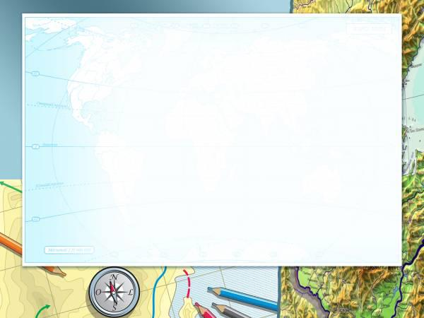
Бүгінгі сабақта:
Құрлық сулары экологиялық мәселелерінің жіктелімі
Құрлық суларының экологиялық мәселелері
Құрлық сулары экологиялық мәселелерінің шешілуі

Slide 3
Ой қозғау:
1. Экологиялық терминді енгізген кім?
2. Судың экологиялық мәселелері дегеніміз не?
3. Мұхиттардың ластануына қарсы қандай шаралар қолдануға болады?
4. Мұхиттағы ластануды туғызатын себептер?

Slide 4
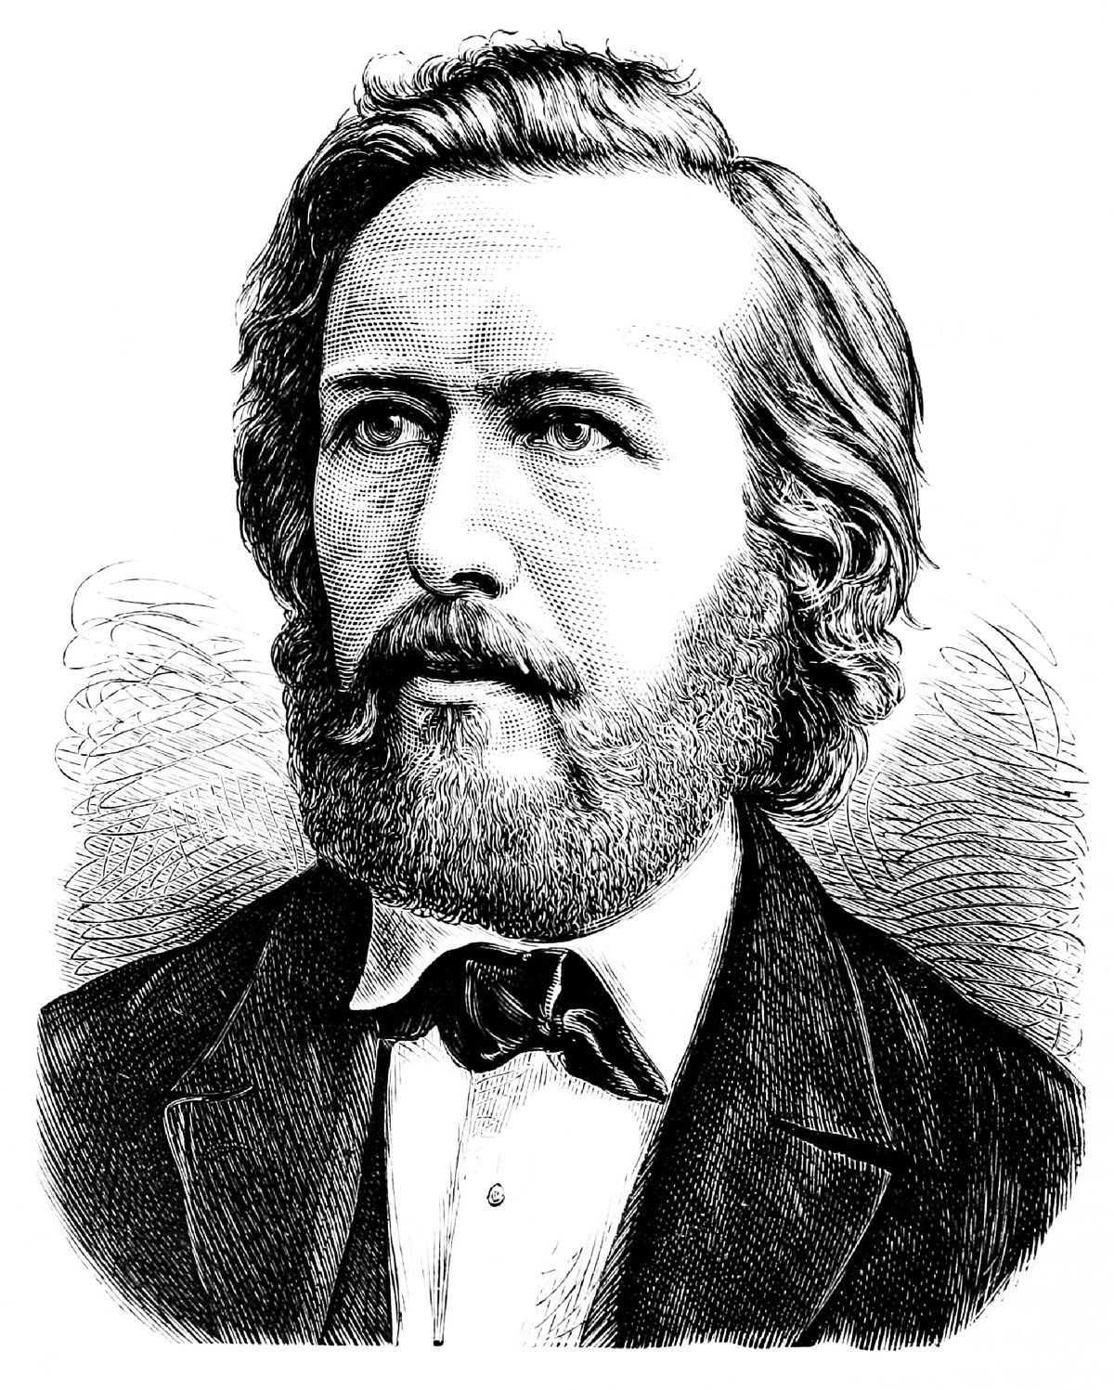
1. Экологиялық терминді енгізген кім?
Экология (лат. oikos – үй, баспана; logos – ілім) – жеке организмнің қоршаған ортамен қарым-қатынасын, ортаға бейімделу заңдылықтарын, сондай-ақ организм деңгейінен жоғарырақ тұрған биологиялық жүйелердің – популяциялардың, организмдер қауымдастықтарының, экожүйелердің, биосфераның ұйымдастырылу және қызмет атқару заңдылықтарын зерттейтін ғылым. Экология терминін ғылымға енгізген ғалым Эрнст Геккель болып саналады (1866 жылы).

Slide 5
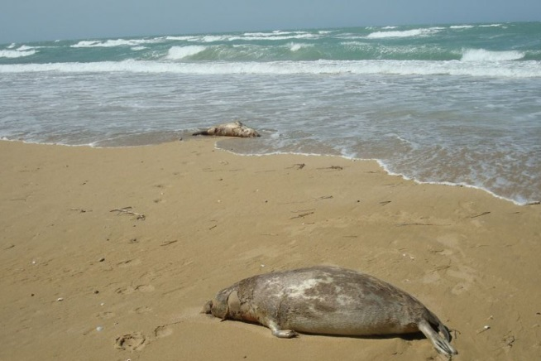
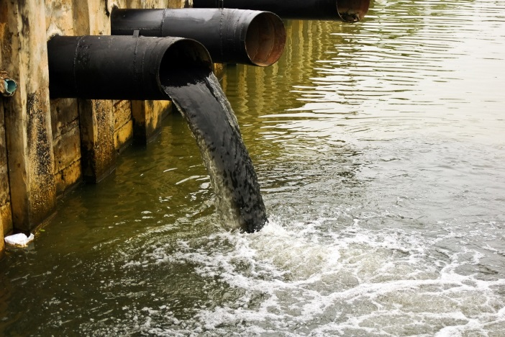
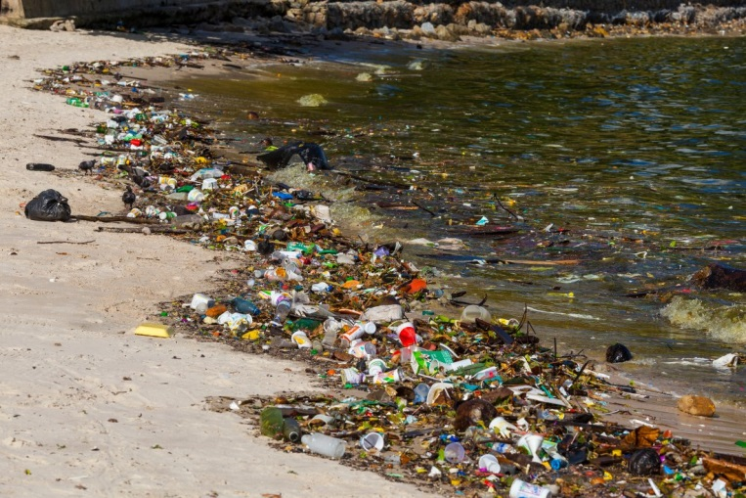
2. Судың экологиялық мәселелері дегеніміз не?
Судың экологиялық мәселелері дегеніміз – су нысандарының құрылымы мен жұмысының бұзылуына және жағымсыз зардаптарға әкелетін адам іс-әрекетінің нәтижесінде өзгеруі.

Slide 6
3. Мұхиттардың ластануына қарсы қандай шаралар қолдануға болады?
Ғылыми ізденістер жүргізу керек:
экологиялық мониторинг жүйесіне,
халықаралық жобаларға,
бағдарламаларға.
2. Қорғаныс аймақтарын кеңейтіп, кешенді экожүйелі зерттеулерді дамыту керек.
3. Мұхит ресурстарын тиімді пайдалану.
4. Халықаралық экологиялық зерттеулерді кеңейту.

Slide 7
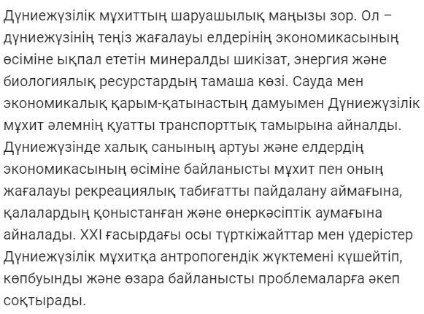
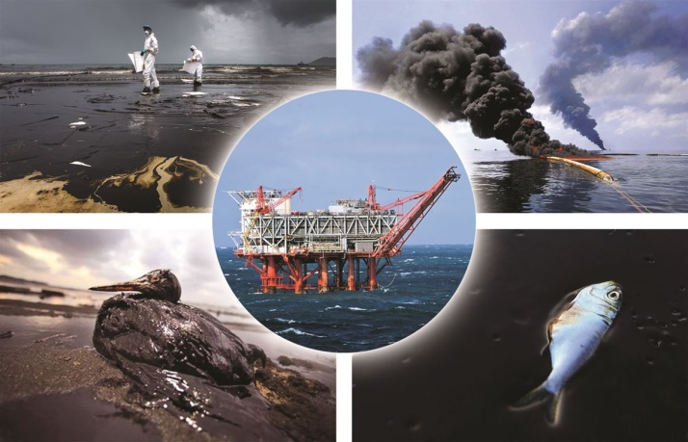
Мұхиттағы ластануды туғызатын себептер?
Мексика шығанағында
мұнайдың төгілуі

Slide 8
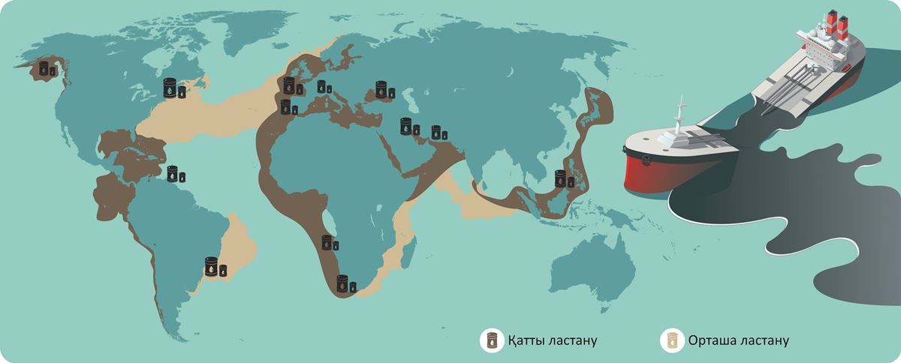
Дүниежүзілік мұхиттың мұнаймен ластану картасы

Slide 9

Жаңа тақырыпты меңгеру
Құрлық суларының экологиялық мәселелері – олардың су нысандарының құрылымы мен жұмысының бұзылуына және жағымсыз зардаптарға әкелетін адам іс-әрекетінің нәтижесінде өзгеруі.

Slide 10
Құрлық суларына ықпал етудің негізгі түрлері
1
Құрлықтың су нысандарынан ресурстар алу (су, минералдық, биологиялық ресурстар және т.б.)
2
Құрлықтың су нысандарын ластау мен бөгде элементтерді әкеліп қосу

Slide 11
Экологиялық мәселелер аумақтық қамту бойынша келесі түрлерге бөлінеді:
Жергілікті
Аймақтық
Аймақаралық (кейде жаһандық)

Slide 12
Экологиялық мәселелер
Шешілуі бойынша:
Шешілетін, шешілуі қиын, іс жүзінде шешілмейтін;
Уақыт бойынша:
Қысқамерзімді, ұзаққа созылатын, шын мәнінде жойылмайтын.

Slide 13
Экологиялық зардаптары бойынша төмендегідей экологиялық мәселелер мен жағдайларға бөлінеді:
-антропоэкологиялық, халықтың өмір сүру жағдайы мен денсаулығының өзгеруі бойынша;
-табиғи-ресурстық, табиғи ресурстардың сарқылуы және жоғалуына байланысты болады, аумақтағы шаруашылық әрекетті төмендетуші;
-ландшафттық-генетикалық, оған ландшафттардың бүтіндігінің бұзылуы, тектік қордың жоғалуы, бірегей табиғи нысандардың жойылуы себепші болады.

Slide 14
Құрлық сулары экологиялық мәселелерінің шешілуі
Экологиялық мәселелердің шешілуі қарапайым логикалық шешімдерге негізделген. Қиындығы тек мәселенің техникалық шешімінде болуы мүмкін.
​Су тұтынуды азайту үшін негізгі тұтынушылардың су шығынын азайту қажет. Су тұтынушылар – суды өзеннен, көлден, жерасты көздерінен алатын салалар. Оларға ауылшаруашылық, өнеркәсіп орындары, коммуналдық шаруашылық, суқоймалары жатады.
​Судың ластануын төмендету үшін ластаушылардың әрекетіне шектеу қою, пайдаланған суды қайтадан құятын кәсіпорындарға су тазалайтын сүзгілер орнату, алынған суды толықтай пайдалануға қол жеткізу, тазалау іс-шаралары жүргізілгеннен кейін оны қайта пайдалану қажет. Негізгі су ластаушылар мыналар:
өзен транспорты;
өзен бойымен ағаш ағызу;
өнеркәсіптік тұрмыстық ақпа су;
малшаруашылығы кешендерінен келетін ақпа су;
суармалы жерлерден келетін сорғыту суы;
өнеркәсіптік алаң аумақтарынан, елді мекен аумақтарынан және ауылшаруашылығы егістіктерінен келетін ақпа су;
нөсер жауын канализациясы;
жаһандық тасымалдау;
құнарлы қабатын жоғалтқан жерлерден келетін қатты зат ағындысы.

Slide 15
Тапсырма №1
208 беттегі «Ел экологиясы» мәтінін оқып, көл, өзен және мұздықтың экологиялық мәселелері туралы 210 беттегі кестені толтырып, талдау жасаңыз
№ | Топтастыру белгісі | Мәтіннен сөйлемдер
1 | Әсер ету түрі
2 | Көріну дәрежесі
3 | Аумақты қамтуы
4 | Экологиялық зардабы: Антропоэкологиялық Табиғи-ресурстық Ландшафтты-генетикалық
5 | Әсер ету ұзақтығы
6 | Шешімділігі
Дискриптор Арал теңізінің экологиялық қасіреті, Мұздықтың еруі, Ертіс өзенінің ластануы. (оқушының қалауы бойынша) Ластанудың әсер ету түрін көрсетеді Обьектінің көріну дәрежесін сипаттайды Зардаптардың аумақтық қамтуын көрсетеді Талданып отырған объектінің экологиялық зардабы қай түрін қамтиды: - Антропоэкологиялық? - Табиғи –ресурстық - Ландшафтты - генетикалық Қай уақыттан бері экологиялық проблемасы пайда бола бастады? Шешімділігі
Орындалған жұмысты сөйлемдер іздеп табу әдісін қолдану қажет. Оқушының мәтіннен өз таңдауы бойынша бір су объектісі алынады. Кестеде берілген көрсеткіштер бойынша сипатталады.

Slide 16
Тапсырма №1
Бағалау критерийлерін ұсыну:
Мәтінді оқып түсінеді
Әсер ету түрі бойынша (атмосфераға, адам ағзасына)
Көріну дәрежесі ( қалпына келтіру үшін істелінетін іс-шаралар)
Аумақты қамтуы
Экологиялық зардабы антропоэкологиялық(адам іс-әрекетінен пайда болатын экологиялық жағдайлар), Табиғи-ресурстық , Ландшафтты-генетикалық
Әсер ету ұзақтығы
Шешімділігі бойынша мәтіннен сөйлемдер тауып жазады

Slide 17
Тапсырма №2 (Бекіту тапсырмасы)
Су көздерінің ластануын төмендету үшін қандай техникалық шешімдер ұсынар едің?
Жергілікті жердің өзен-көлдерінің шаруашылық мақсатта игерілуіне байланысты экологиялық мәселелерін болжаңдар
Бағалау критерийлерін ұсыну:
Мәтінді оқып шығуы
Таңдауы
Кесте бойынша талдауы

